Slide 1

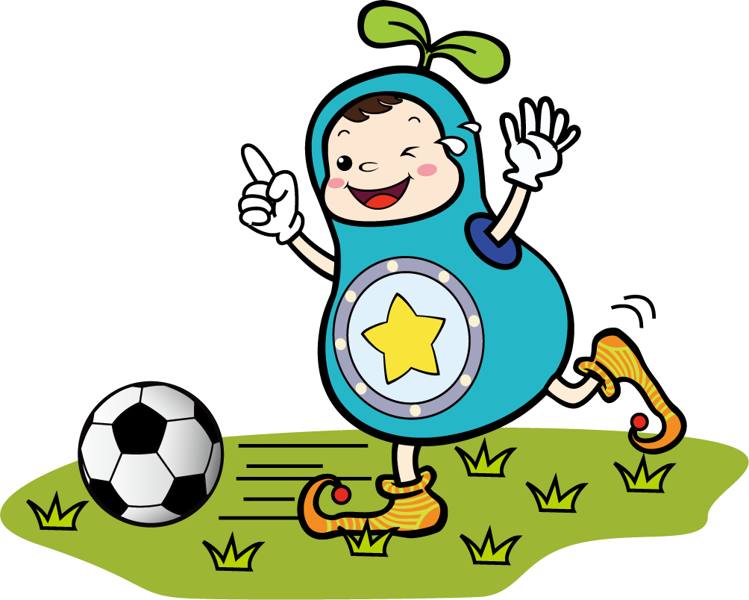

신체운동마을
사전안전교육

Slide 2

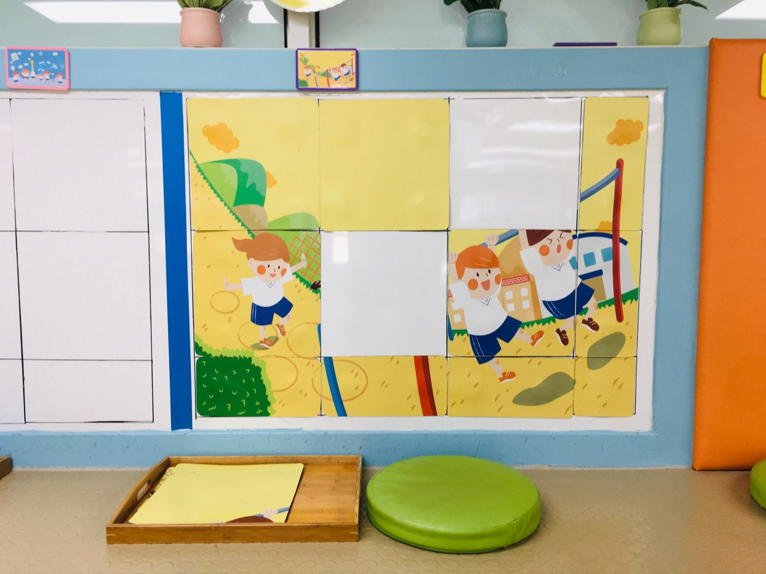


자석 퍼즐
이용방법
그림의 모양이 만들어지도록 자석 퍼즐을
맞추어 보아요
주의해요
순서를 지켜 퍼즐 활동을 해요
안전약속
자석퍼즐을 두 손으로 잡아요

Slide 3
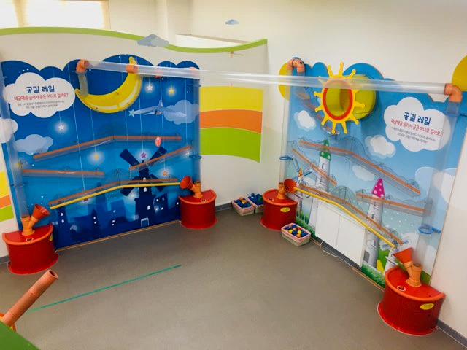
해와 달을 찾아
공길여행
이용방법
공이 여행을 다닐 수 있도록 공을 넣은 후
버튼을 눌러주세요
주의해요
바닥에 떨어진 공은 바구니에 넣어요
안전약속
공 대포 앞에서 놀이하면 공에
맞을 수 있어요

Slide 4
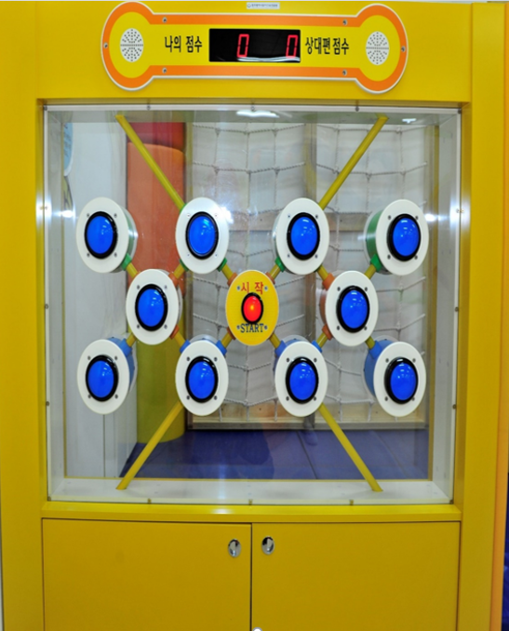
점수를
높여라
이용방법
친구와 마주보고 불이 들어오는 곳을
손바닥으로 눌러요
주의해요
너무 세게 치면 손바닥이 아파요!
안전약속
순서를 지켜 활동해요

Slide 5
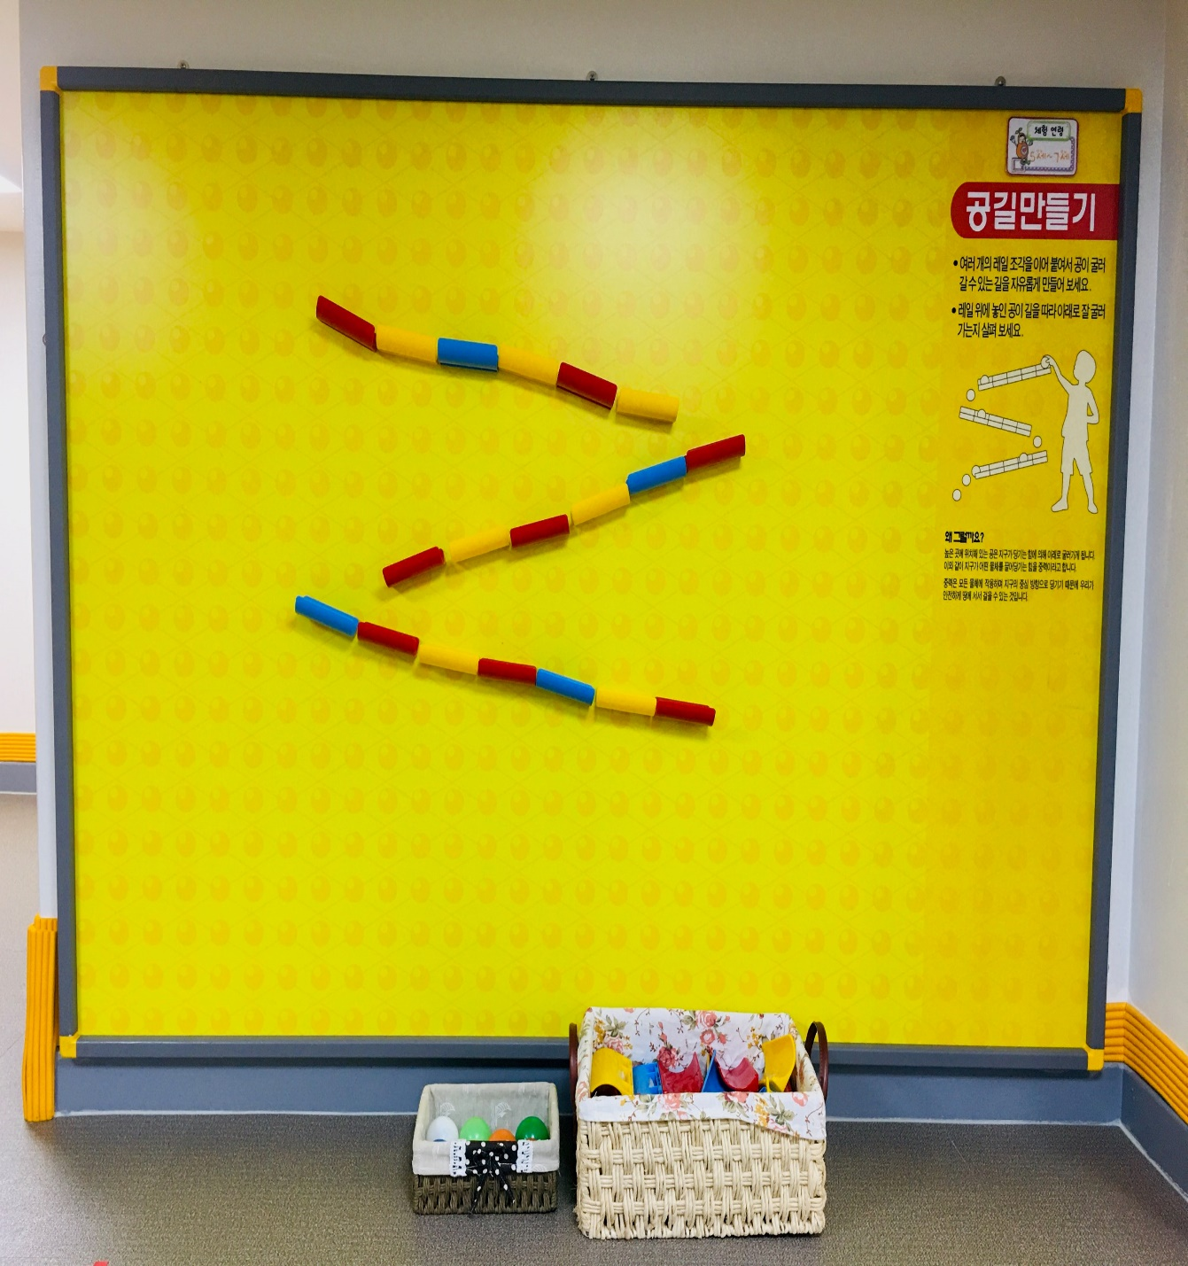
공길 만들기
이용방법
공이 굴러갈 수 있는 다양한 길을
만들어 보아요
주의해요
사용한 공과 블록을 바구니에 정리해요
안전약속
공이나 블록을 던지지 않도록 해요

Slide 6
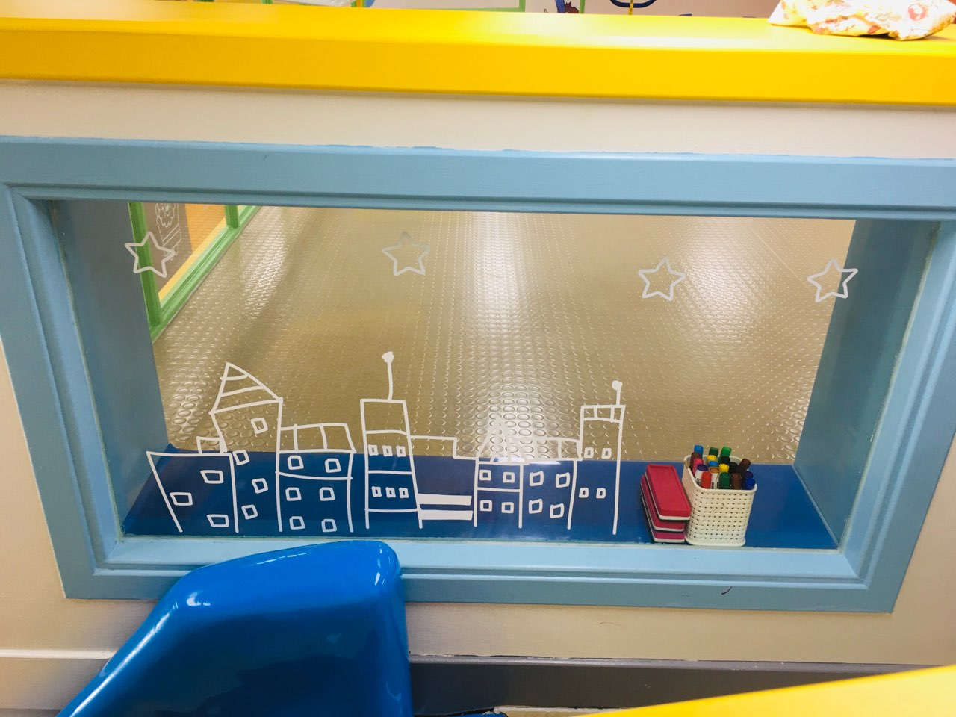
마음
표현하기
이용방법
보드마카를 이용해 그림과 글을 표현해요
주의해요
유리가 아닌 다른 곳에 그림을 그리면 지울 수 없어요
안전약속
보드마카를 사용한 후에 뚜껑을 꼭 닫아요

Slide 7
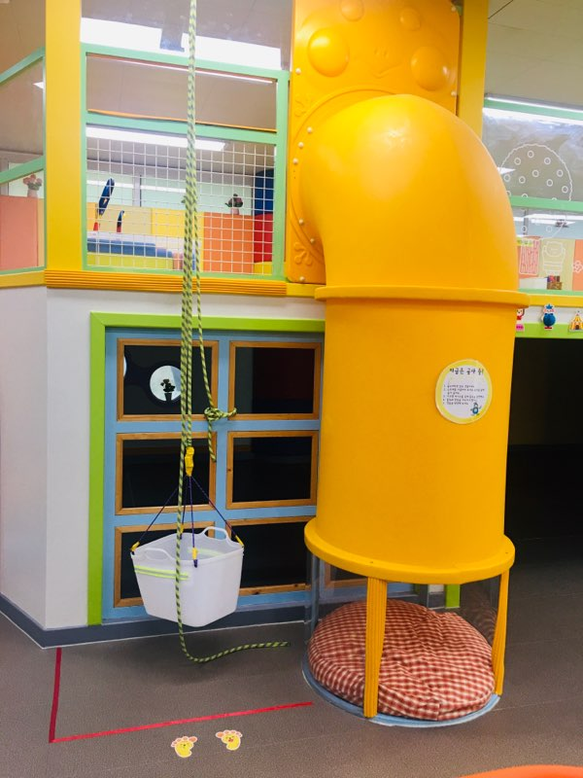
지금은
공사중!
이용방법
친구들과 협동하여 도르래와 미끄럼 파이프를 통해 블록을 운반해요
주의해요
블록을 올릴 때에는 발자국 모양 위에 서서
해요
안전약속
블록을 아래로 던지거나 미끄럼 파이프 안에 머리를 넣으면 다칠 수 있어요

Slide 8
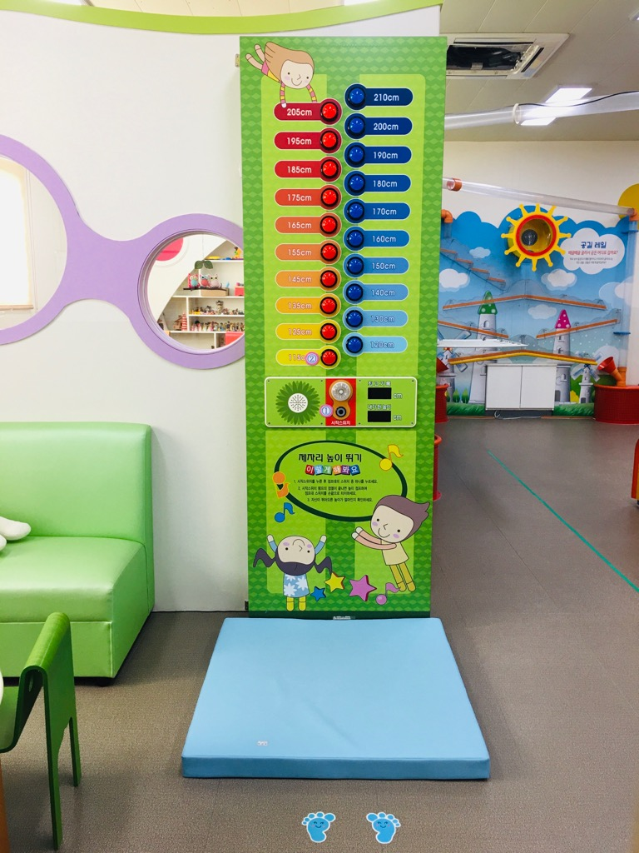
제자리
높이뛰기
이용방법
높이 뛰어 손으로 닿을 수 있는 버튼을 눌러요
주의해요
제자리에서 높이 뛰어요
안전약속
매트에는 한 명씩 올라가요

Slide 9
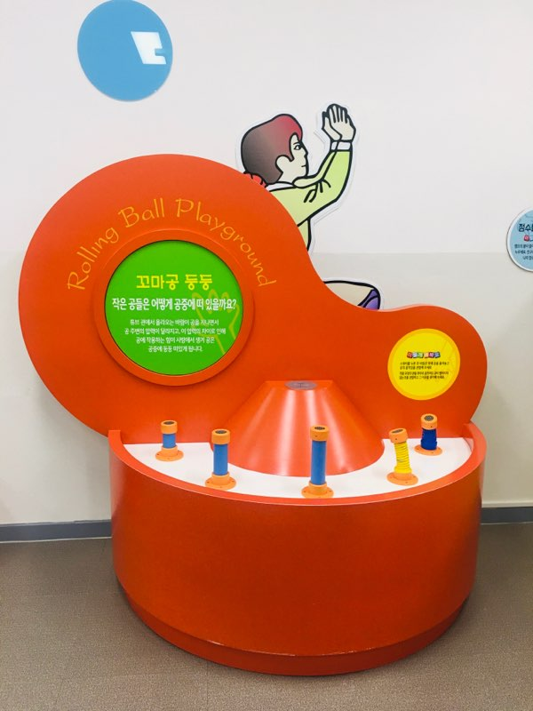
꼬마 공 둥둥
이용방법
스위치를 누른 후 바람관 위에 공을
올려놓고 공의 움직임을 관찰해요
주의해요
바람관은 조심히 좌우로 움직여요
안전약속
바람관에 얼굴을 가까이 하지 않아요

Slide 10
즐겁고 안전한
체험을 해요~

